Slide 1
আজকের অনলাইন পাঠে সবাইকে ফুলের শুভেচ্ছা

Slide 2
পরিচিতি
শিক্ষক
নামঃরমজান আলী
পদবীঃ সহকারী সিক্ষক
মাঝের গাঁও সরকারি প্রাথমিক বিদ্যালয়
কোম্পানিগঞ্জ, সিলেট।
০১৭২৪৩৫৪৩৯৯
পাঠ
শ্রেণিঃপঞ্চম
বিষয়ঃবাংলা
পাঠঃমওলানা আবদুল হামিদ খান ভাসানী
বিশেষ পাঠঃ (২)বাইশ বছর --------------আবার গ্রেফতার হন।
সময়ঃ৪০ মিনিট।
তারিখঃ

Slide 3
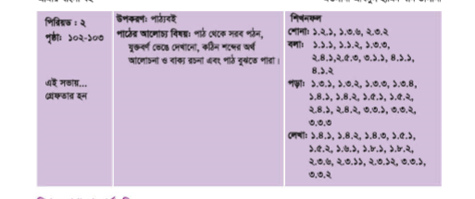

Slide 4
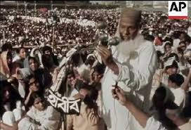
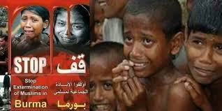
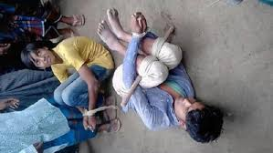
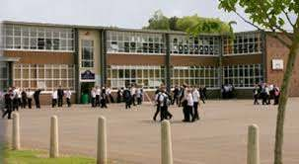
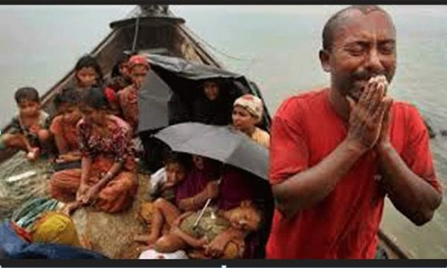
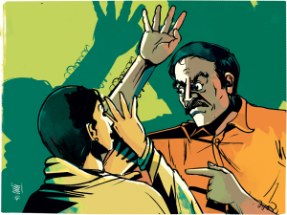
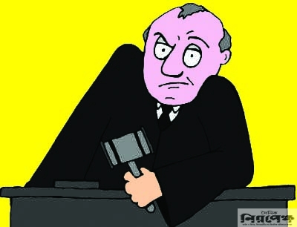
এসো আমরা গত পাঠের কিছু ছবি দেখি ।

Slide 5
গত পাঠের আলোচনা
নির্যাতিত , নিপীড়িত , বিষ-নজর
১।মাওলানা ভাসানি কোথায় পড়াশুনা করেন
২।মজলুম জননেতা কে ছিলেন?
৩।কেনো তাকে মজলুম জননেতা বলা হয়?

Slide 6
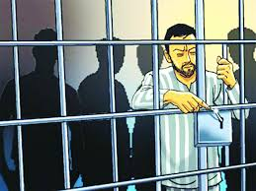
কারারুদ্ধ
জেলখানা বা কারাগারে আটক রাখা
অসহযোগ আন্দোলনে যোগদেওয়া মওলানা ভাসানিকে কারারুদ্ধ করা হয়।

Slide 7
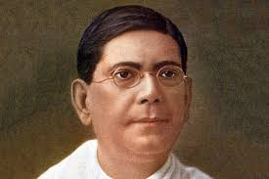
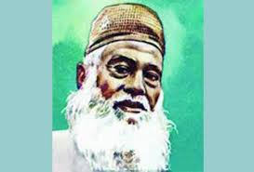
বাইস বছর বয়সে কংগ্রেস নেতা দেশবন্ধু চিত্তরঞ্জন দাশের আর্দশে তিনি অনুপ্রানিত হন।পরে তিনি রাজনীতিতে যুক্ত হন । এরপর অসহযোগ আন্দোলনে যোগ দেন। তাঁকে কারারুদ্ধ করা হয়।সতেরো মাস পরে তিনি মুক্তি পান।

Slide 8
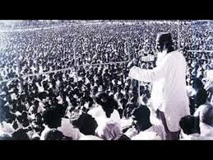
১৯২৪ সালে সিরাজগঞ্জে তিনি এক সভায় ভাষণ দেন। এই ভাষণে তিনি কৃষক সাধারনের ওপর জমিদারদের শোষণ,নিপীড়ন ও অত্যাচারের কাহিনি তুলে ধরেন।এই সভায় ভাষনের জন্য তাঁকে নিজের জন্মভুমি ছাড়তে হয়। তিনি এবার চলে যান আসামের জলেশ্বরে।

Slide 9
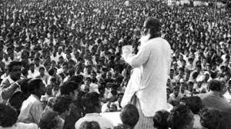
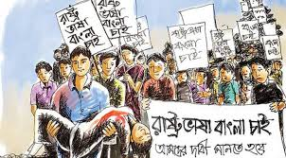
আসামের ধুবড়ি জেলার ভাসানচরে তিনি এক বিশাল প্রতিবাদী সমাবেশের আয়োজন করেন। এই সমাবেশেই সাধারন কৃষকরা তাঁকে ভাসানচরের মওলানা নাম দেয়।পরে তাঁকে ভাসানি নাম দেয়।
১৯৪৭ সালে ভারত বিভগের পর তিনি আসাম থেকে পূর্ববাংলায় চলে আসেন। ১৯৫২ সালে রাষ্ট্রভাষা আন্দোলনে জড়িত থাকার কারণে তিনি আবার গ্রেফতার হন।

Slide 10
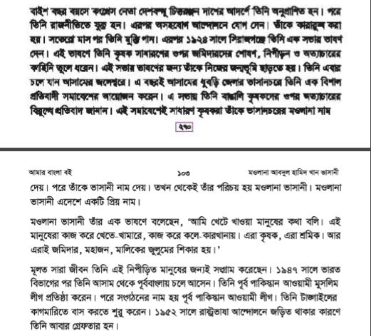
তোমাদের পাঠ্য বইয়ের ১০৯ ও ১১০ নং পৃষ্টা ।
শিক্ষকের আর্দশ পাঠ

Slide 11
তোমাদের পাঠ্য বইয়ের ১০৯ ও ১১০ নং পৃষ্টা ।
শিক্ষক/শিক্ষার্থীর মিলিত পাঠ

Slide 12
এসো আমরা এ পাঠ থেকে যুক্ত বর্ণগুলো চিহ্নিত করি এবং যুক্ত বর্ণ ভেঙ্গে নতুন শব্দ গঠন করি।
চিত্তরঞ্জন
কারারুদ্ধ
আন্দোলন
মুক্তি
জলেশ্বর
বিরুদ্ধে
প্রতিষ্ঠা
ত ত, ঞ জ
দ ধ
ন দ
ক ত
শ ব
দ ধ
ষ ঠ
আপত্তি,রক্তরঞ্জিত
আবদ্ধ
আনন্দ
উক্তির
বিশ্ব
যুদ্ধ
শ্রেষ্ঠ

Slide 13
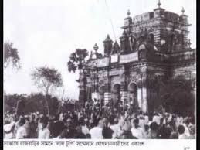
একক কাজ
মজলুম
প্রতিবাদী
সমাবেশ
অত্যাচারিত/নির্যাতিত
মওলানা ভাসানি সবসময় মজলুম মানুষের পাশে দাড়িয়েছেন।
যে কোন উক্তির বিরুদ্ধে যারা আপত্তি জানায়।
মওলানা ভাসানি কৃষকদের ওপর অত্যাচারের বিরুদ্ধে প্রতিবাদ জানান।
একত্রে অবস্থান
মওলানা ভাসানি ভাসানচরে এক বিশাল সমাবেশের আয়োজন করেন।

Slide 14
দলীয় কাজ
দলীয় ভাবে প্রমিত উচ্চারণে পাঠ্যাংশঠুকু একজন
করে পড়বে বাকীরা মনযোগ সহকারে শুনবে।

Slide 15
জোড়ায় কাজ
১।কীভাবে তাঁর নাম মওলানা ভাসানী হলো ?
২।মওলানা ভাসানী কত সালে ভারতের আসাম থেকে পূর্ব্বাংলায় চলে আসেন।
৩।মওলানা ভাসানীর প্রতিষ্ঠিত সংগঠনের নাম কি ?
উত্তরঃআসামের ধুবড়ি জেলার ভাসানচরে তিনি এক প্রতিবাদী সমাবেশ আয়োজন করেন।সভায় তিনি বাঙালি কৃষকদের ওপর আত্যাচারের বিরুদ্ধে প্রতিবাদ জানান। এই সমাবেশেই সাধারণ কৃষকরা তাঁকে ভাসানচরের মওলানা নাম দেয়। পরে তাঁকে ভাসানী নাম দেয়।তখন থেকেই তাঁর পরিচয় হয় মওলানা ভাসানী।
উত্তরঃ১৯৪৭ সালে ভারত বিভাগের পর।
উত্তরঃআওয়ামী মুসলিম লীগ।

Slide 16
সঠিক উত্তরটি বল।
মূল্যায়ন
ক)মওলানা ভাসানী চিরকাল কেমন মানুষের পাশে দাঁড়িয়েছেন?
১।নির্যাতিত ২।অবহেলিত ৩।সুখি ৪।বড়লোক
খ)মওলানা ভাসানী কোন পীর সাহেবের স্নেহদৃষ্টি লাভ করেন?
১।ইরাকের ২।বাংলাদেশের ৩।ভারতের ৪।পাকিস্তানের
গ)তাঁকে কাগমারি কেন ছাড়তে হয় ?
১।গ্রামের মানুষের কারণে.২।জমিদারদের কারণে ৩।ব্যবসায়ীদের কারণে ৪।রাজনৈতিক কারণে।
ঘ)মওলানা ভাসানী তাঁর এক ভাষণে কী বলেছেন-১।আমি খেটে খাওয়া মানুষের কথা বলি.২।আমি আমারপ্রিয় মানুষের কথা বলি.৩। আমি সুখি মানুষের কথা বলি.৪।আমি ভালো মানুষের কথা বলি।

Slide 17
নিরাময় মূলক ব্যাবস্থা
দুর্বলদের চিহ্নিত করে নিরাময় ব্যাবস্থা গ্রহন করব।

Slide 18
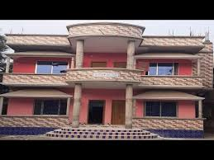
তোমার প্রিয় ব্যক্তি সম্পর্কে ১০ টি বাক্য লিখে আনবে।

Slide 19
সবাইকে ধন্যবাদ
ভালো থেকো।

